Slide 1
공공 데이터 API 활용
folium

Slide 2
파일 my-folium.ipynb

Slide 3
패키지 folium
지도를 그리는 패키지
사용법
https://continuous-development.tistory.com/152

Slide 4
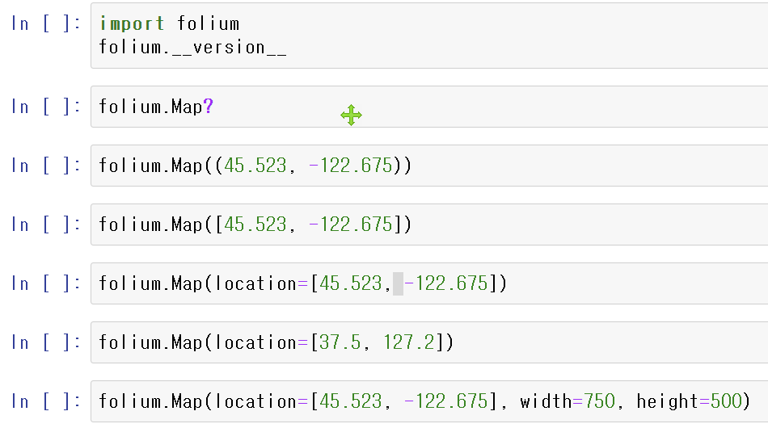
지도 그리기

Slide 5
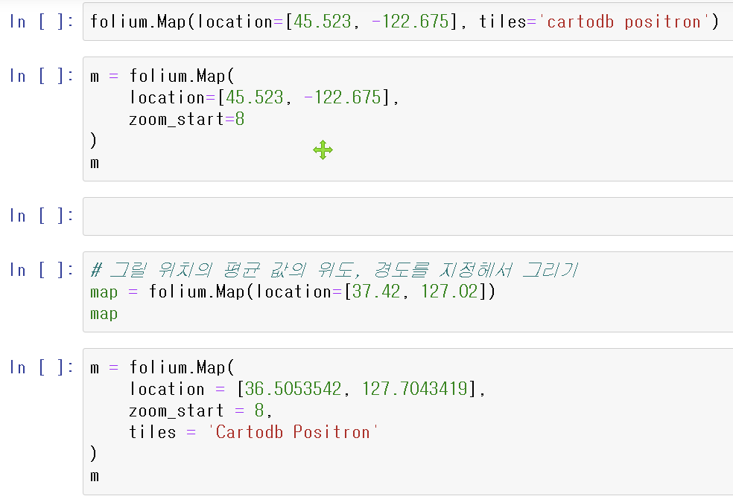
줌과 지도 종류

Slide 6
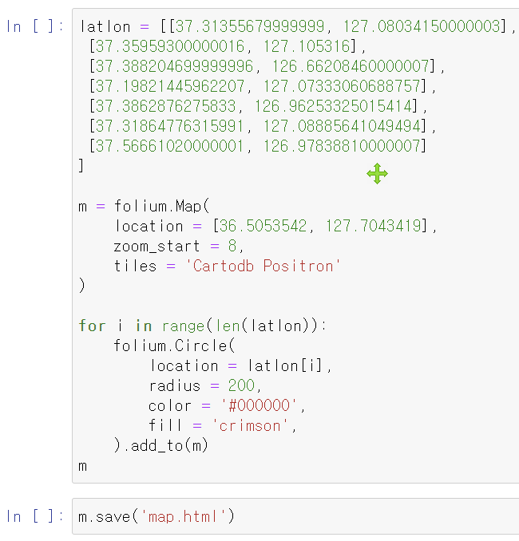
원 그리기

Slide 7
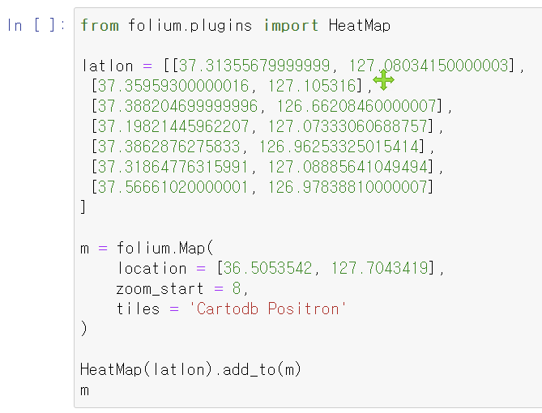
히트맵

